Slide 1
KAIST
KAIST · AI / 자연과학 / 생명과학기술대학 안내 챗봇
넙죽이
데이터부터 배포까지, 서비스 구조를 연결한 브릿지 프로젝트
데이터
―
DB
―
백엔드
―
프론트
―
배포
SKN28 4기 2팀 · 2026-06-26
Notes:
안녕하세요. SKN28기 2팀의 4번째 프로젝트 발표를 맡은 김성재입니다. 저희 팀이 개발한 프로젝트는 KAIST 학과 안내 챗봇 '넙죽이'입니다. 최근에는 LLM을 활용한 챗봇을 만드는 사례가 많습니다. 하지만 저희는 단순히 LLM을 연결하는 것에서 끝나지 않고, 실제 서비스가 동작하기 위해 필요한 모든 과정을 직접 구현하는 것을 목표로 했습니다. 데이터를 수집하고, 저장하고, 검색하고, LLM이 답변을 생성하고, 웹 서비스로 제공한 뒤 실제 서버에 배포하기까지 하나의 서비스가 완성되는 전 과정을 직접 연결했습니다. 오늘 발표에서는 이 서비스가 어떤 고민을 거쳐 만들어졌고, 어떻게 하나의 흐름으로 연결되었는지 중심으로 소개드리겠습니다.

Slide 2

02 · 프로젝트 정의
주제
LLM을 연동한 내·외부 문서 기반 질의응답 웹 애플리케이션
한 줄 정의
이번 4차의 의미
흩어진 KAIST 학과 정보를 출처와 함께 대화로 답한다
모델 한 조각이 아니라 전체 서비스 구조를 연결
무엇이든 물어보세요!
대상 사용자
KAIST 재학생 · 입학 희망자
학과·교수·교과목 정보를 찾는 사람
3
단과대학
13
학과·대학원
7,759
지식 chunks
Notes:
먼저 프로젝트를 한 문장으로 설명드리겠습니다. 넙죽이는 흩어져 있는 KAIST 학과 정보를 자연어 질문만으로 쉽게 찾을 수 있도록 만든 RAG 기반 질의응답 서비스입니다. 기존에는 학과 홈페이지, 학사요람 PDF, 공지사항 등 정보가 여러 곳에 흩어져 있어서 필요한 내용을 찾기 위해 여러 페이지를 직접 찾아다녀야 했습니다. 저희는 사용자가 질문만 입력하면 필요한 정보를 찾아 답변하고, 그 답변의 근거가 되는 출처까지 함께 제공하는 것을 목표로 했습니다. 이번 프로젝트에서 중요하게 생각한 것은 단순히 답변을 잘 생성하는 것이 아니라, 사용자가 신뢰할 수 있는 답변을 제공하는 서비스를 만드는 것이었습니다.

Slide 3
데이터
DB
백엔드
프론트
배포
03 · 팀 & 역할
한 사람이 한 계층만 맡지 않았습니다
역할이 계층을 가로질러 겹치도록 분담 — 브릿지 팀 구성
김
신
심
손
김성재
발표
신혜지
심기성
손지은
담당 영역
담당 영역
담당 영역
담당 영역
RAG
DB
백엔드
데이터
프론트
배포
프론트
데이터
Notes:
다음은 팀 구성입니다. 보통 프로젝트에서는 역할을 먼저 정하고, 그에 맞게 인원을 배치하는 경우가 많습니다. 하지만 저희는 조금 다른 방식을 선택했습니다. 각자 이번 프로젝트에서 더 깊이 공부하고 성장하고 싶은 영역을 직접 선택해 맡았기 때문입니다. 저는 RAG 파이프라인과 DB를 중심으로 담당했고, 신혜지님은 백엔드와 데이터, 심기성님은 프론트와 배포, 손지은님은 프론트와 데이터를 담당했습니다. 이러한 방식을 통해 기능 구현뿐 아니라 각자의 관심 영역에서 실질적인 성장도 함께 이룰 수 있었습니다.

Slide 4
04 · 배경 / 문제 정의
왜 만들었나 — 흩어진 정보를 한 곳으로
AS-IS
지금
TO-BE
넙죽이
3개 단과대 정보가 여러 곳에 흩어져 있다
자연어로 묻고 근거 있는 답을 받는다
공식 페이지·학사요람·PDF·공지마다 정보가 분산 → 학생이 한 번에 찾기 어려움
질문 한 번이면 답변과 함께 출처까지 같이 제시
→
학과 홈페이지
학사요람 PDF
💬
대화 한 번으로 검색 끝
공지·게시판
교수·교과목 안내
🔖
출처 카드로 신뢰 확보
Notes:
그렇다면 왜 이 프로젝트가 필요했는지 조금 더 구체적으로 말씀드리겠습니다. 저희가 특히 주목한 사용자는 신입생이나 입학 희망자입니다. 이 분들은 어떤 정보가 어디에 있는지조차 알기 어려운 경우가 많습니다. 학과 홈페이지, 학사요람, 공지사항, 교수 소개 페이지 — 필요한 정보가 어디 있는지 알아야 찾을 수 있는 구조입니다. 저희는 이 문제를 검색의 문제가 아니라 정보 접근성의 문제라고 생각했습니다. 그래서 사용자가 질문 한 번만 입력하면 필요한 정보를 찾아주고, 그 근거까지 함께 제공하는 서비스를 만들고자 했습니다.

Slide 5
평가 ① 요구사항 정의서
05 · 요구사항 정의서
무엇을, 어디까지 만들지 먼저 정의했습니다
서비스 흐름
로그인
→
질문
→
출처 답변
→
게시판·문의
→
관리자
기능 요구사항
비기능 요구사항
인증 — 회원가입·로그인·세션
보안 — 인증·권한·입력 검증
채팅 — 질의응답·출처·피드백
안정성 — 예외 처리·폴백
검색 — 하이브리드 RAG 검색
배포 — 로컬→클라우드 운영
커뮤니티 — 게시판·문의
범위·우선순위 — 일정 기반 정리
Notes:
프로젝트를 바로 개발하기보다는 먼저 무엇을 만들 것인지를 정의하는 것부터 시작했습니다. 사용자가 서비스를 이용하는 전체 흐름을 먼저 설계하고, 그 흐름을 기준으로 필요한 기능들을 정리했습니다. 핵심 기능은 로그인, 질문, 출처가 포함된 답변, 게시판과 문의, 관리자 기능으로 구성했습니다. 또한 기능 요구사항뿐 아니라 보안, 안정성, 예외 처리, 배포와 같은 비기능 요구사항도 함께 정의했습니다. 이 과정을 통해 구현 범위를 명확하게 정할 수 있었고, 개발 과정에서 기능이 계속 추가되는 것을 방지하면서 우선순위에 맞춰 프로젝트를 진행할 수 있었습니다.

Slide 6
06 · 시스템 구성도
★ 전체 브릿지
평가 ④ 시스템 구성도
다섯 계층이 끊김 없이 이어집니다
U
사용자
질문 입력
→
←
출처 포함 답변
화면 응답
↩
→
→
→
→
데이터
DB
백엔드 · LLM
프론트
배포
수집·전처리
이원화 저장
RAG 파이프라인
웹 UI
운영 환경
3개 단과대 크롤링
MySQL 정형 DB
하이브리드 검색
채팅·출처·피드백
로컬 실행 검증
정형·비정형 분리
Chroma 벡터스토어
LLM 답변 생성
게시판·문의
클라우드 배포
jsonl 변환
7,759 chunks
Django REST API
관리자 통계
데이터 Migration
흩어진 정보를 모아 정제
정확함과 의미를 함께 저장
검색해서 답을 생성
사용자에게 결과 전달
어디서든 접속 가능하게
Notes:
이번 슬라이드는 오늘 발표에서 가장 중요한 슬라이드입니다. 앞에서 프로젝트의 목적을 설명드렸다면, 이제는 그 프로젝트가 실제로 어떻게 동작하는지 전체 흐름을 보여드리겠습니다. 사용자가 질문을 입력하면 가장 먼저 데이터 계층에서 미리 수집하고 전처리한 정보가 준비되어 있습니다. 이 데이터는 성격에 따라 MySQL과 Chroma Vector Store에 나누어 저장됩니다. 그다음 백엔드에서는 사용자의 질문을 분석한 뒤 SQL 검색과 벡터 검색을 함께 수행하고, 검색된 결과를 기반으로 LLM이 답변을 생성합니다. 생성된 답변은 출처 정보와 함께 프론트엔드로 전달되어 사용자가 바로 확인할 수 있도록 구성했습니다. 마지막으로 이 모든 시스템을 EC2 환경에 배포하여 실제 서비스 형태로 운영할 수 있도록 구현했습니다. 즉, 저희 프로젝트의 핵심은 LLM 하나가 아니라 데이터 수집부터 저장, 검색, 답변 생성, 사용자 화면, 그리고 배포까지 다섯 개 계층이 하나의 흐름으로 연결되어 있다는 점입니다. 이제부터는 이 흐름을 따라 각 계층을 하나씩 설명드리겠습니다.

Slide 7
데이터
DB
백엔드
프론트
배포
07 · 데이터 계층 — 수집·전처리
깨끗한 데이터에서 좋은 답이 나옵니다
→
→
→
1
2
3
4
크롤링
정형·비정형 분리
품질·중복 제거
jsonl 변환
3개 단과대학 공식 페이지·문서 수집
표 데이터는 CSV, 문서는 텍스트로 구분
불완전·중복 레코드 정리 후 검증
RAG 적재 포맷으로 표준화
Notes:
이제 시스템의 첫 번째 계층인 데이터 계층입니다. 저희는 프로젝트를 진행하면서 LLM보다 먼저 데이터 품질을 확보하는 것이 중요하다고 생각했습니다. 아무리 좋은 모델을 사용하더라도, 잘못된 데이터를 학습하거나 검색하면 좋은 답변을 만들 수 없기 때문입니다. 그래서 먼저 AI대학, 자연과학대학, 생명과학기술대학의 공식 홈페이지와 문서를 크롤링하여 데이터를 수집했습니다. 수집한 데이터는 표 형태의 정형 데이터와 문서 형태의 비정형 데이터로 분리했고, 중복되거나 불완전한 데이터를 제거하면서 품질을 높였습니다. 마지막으로 RAG 파이프라인에서 바로 활용할 수 있도록 jsonl 형태로 표준화하여 저장했습니다. 즉, 저희는 좋은 답변은 좋은 모델이 아니라 좋은 데이터에서 시작된다는 관점으로 데이터 계층을 설계했습니다.

Slide 8
데이터
DB
백엔드
프론트
배포
08 · DB 계층 — 정형 + 벡터 이원화
정형은 SQL로, 의미는 벡터로
데이터 성격에 맞춰 두 저장소를 나눠, 정확함과 유연함을 동시에 확보했습니다
DB
MySQL
V
Chroma
kaist_ai · 정형 데이터
벡터스토어 · 비정형 데이터
조건이 명확한 정보를 표 형태로 저장 — 정확한 조건 검색에 강합니다
문장 임베딩으로 의미를 인덱싱 — 유사도 기반 검색에 강합니다
학과
교수
교과목
사용자·게시판
학과 소개문
학사요람 PDF
공지·안내자료
SQL 검색
정확한 조건 매칭
Vector 검색
의미 기반 유사도 검색
7,759
Chroma에 적재된 지식 chunks
3
13
단과대학
학과·대학원
Notes:
다음은 DB 계층입니다. 저희는 데이터를 하나의 저장소에 모두 넣지 않고, 데이터의 특성에 따라 두 가지 방식으로 나누어 저장했습니다. 처음에는 벡터DB 하나만 사용하는 방법도 고려했습니다. 하지만 학과명이나 교수명처럼 정확하게 일치해야 하는 정보는 SQL이 훨씬 빠르고 정확하게 검색할 수 있었습니다. 반면 학과 소개나 연구 분야처럼 표현이 다양하게 바뀌는 질문은 의미 기반 검색이 가능한 벡터DB가 더 적합했습니다. 그래서 학과, 교수, 교과목과 같은 정형 데이터는 MySQL에 저장하고, 문서 기반 정보는 Chroma Vector Store에 임베딩하여 저장하는 이원화 구조를 선택했습니다. 그 결과 현재는 3개 단과대학, 13개 학과 및 대학원, 그리고 7,759개의 문서 청크를 관리하고 있습니다. 이 구조를 통해 정확한 조건 검색과 의미 기반 검색을 모두 활용할 수 있는 기반을 마련했습니다.

Slide 9
데이터
DB
백엔드
프론트
배포
09 · 백엔드 · LLM 계층
평가 ③ LLM 연동 웹앱
SQL + Vector 하이브리드 RAG
정형의 정확함과 의미 검색의 유연함을 함께 — 답변엔 항상 출처를 붙입니다
→
→
→
STEP 1
STEP 2 · 하이브리드 검색
STEP 3
STEP 4
질의 분석
LLM 답변
출처·피드백
학과·의도 파악
SQL 검색 정형
Vector 검색 의미
검색 근거로 생성
근거 카드 + 평가
예) "물리학과 교수님 알려줘"
결과 통합 · 랭킹
검색된 내용만 근거로 사용
출처 카드 + 👍 👎 피드백
API 계층
JSON 반환 답변·출처·라우팅·경고
Django
입력값 검증
→
세션·메시지 저장
→
RAG 파이프라인 호출
→
프론트 ↔ RAG 연결
Notes:
다음은 프로젝트의 핵심인 백엔드와 RAG 계층입니다. 사용자가 질문을 입력하면 가장 먼저 질문을 분석합니다. 예를 들어 어떤 학과를 묻는 질문인지, 어떤 정보를 원하는지 먼저 파악한 뒤 가장 적합한 검색 방식을 선택합니다. 이후 SQL 검색과 벡터 검색을 함께 수행하고, 각각의 결과를 하나로 통합하여 LLM에게 전달합니다. LLM은 검색된 정보를 근거로 답변을 생성하고, 답변과 함께 참고한 출처까지 함께 반환합니다. 이 과정을 통해 사용자는 단순히 답변만 받는 것이 아니라 왜 그런 답이 나왔는지까지 확인할 수 있습니다. 이 모든 과정을 연결하는 역할이 Django API입니다. Django는 사용자의 요청을 받아 입력값을 검증하고, 로그인한 사용자의 대화 기록을 저장한 뒤 RAG 파이프라인을 호출합니다. 마지막으로 생성된 답변과 출처, 라우팅 정보, 경고 메시지를 JSON 형태로 프론트엔드에 전달합니다. 즉, Django는 단순한 API 서버가 아니라 프론트엔드와 RAG를 연결하는 중심 역할을 수행하도록 설계했습니다.

Slide 10
10 · 측정 기반 개선
데이터
DB
백엔드
프론트
배포
★ 핵심 성과
추측이 아니라, 수치로 개선했습니다
평가셋 39문항으로 측정 → 병목은 검색이 아니라 라우팅임을 발견
답변율
측정 전후
출처 정확도
측정 전후
검색 hit@5
변화 없음
94.9%
87.2%
97.4%
▲ 28.2%p
▲ 28.2%p
유지
이전
66.7%
이전
59%
이전
97.4%
현재
94.9%
현재
87.2%
현재
97.4%
답을 못 하던 질문까지 답변 성공
맞는 출처를 더 정확히 제시
검색은 그대로 — 병목은 라우팅
Notes:
이번 슬라이드는 저희 프로젝트에서 가장 의미 있었던 결과입니다. 프로젝트를 진행하면서 처음에는 답변 품질이 부족한 이유가 검색 성능 때문이라고 생각했습니다. 그래서 검색 로직을 여러 번 수정했지만, 기대만큼 성능이 개선되지 않았습니다. 그래서 더 이상 감에 의존하지 않고, 직접 39개의 평가 문항을 만들어 단계별로 성능을 측정했습니다. 측정 결과는 예상과 달랐습니다. 검색 성능인 Hit@5는 이미 97.4%로 충분히 높은 수준이었습니다. 실제 병목은 검색이 아니라, 질문을 어떤 컬렉션으로 보낼지 결정하는 라우팅 단계였습니다. 그래서 검색 로직은 그대로 유지한 채 라우팅 방식을 개선했고, 그 결과 답변율은 66.7%에서 94.9%, 출처 정확도는 59%에서 87.2%까지 향상되었습니다. 이번 프로젝트를 통해 저희가 가장 크게 배운 점은 추측보다 측정이 중요하다는 것이었습니다. 성능 개선도 결국 데이터를 기반으로 원인을 분석해야 효과적으로 이루어진다는 것을 직접 경험했습니다.

Slide 11
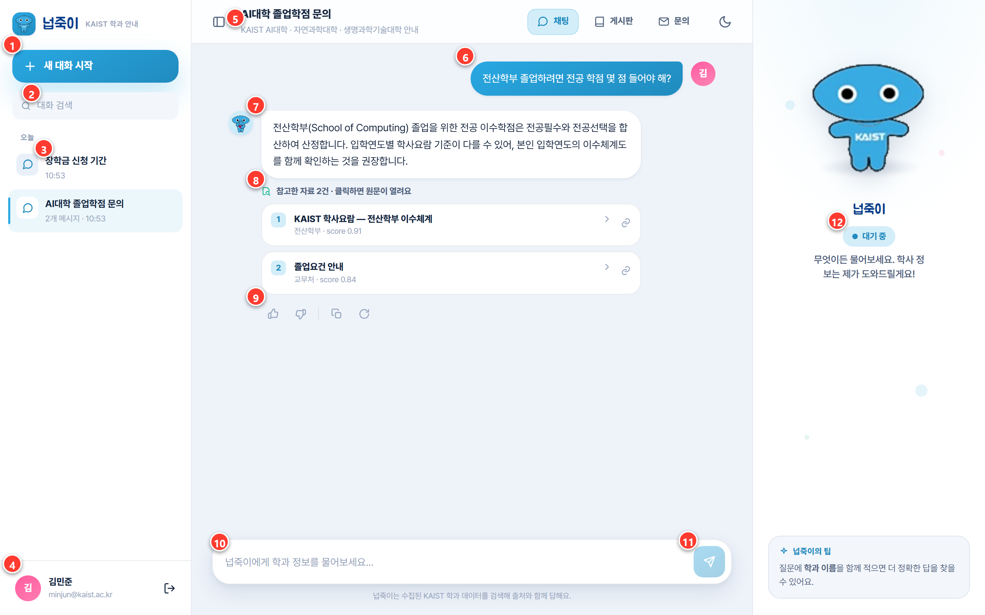
11 · 프론트 계층 — 화면설계서
평가 ② 화면설계서
질문 입력 · 답변 출력 · 오류 안내를 명확히 설계
10
질문 입력
하단 고정 입력창 · 전송 버튼
7
답변 출력
대화형 말풍선으로 응답 표시
8
출처 카드
참고 자료·score·원문 링크
9
피드백·오류 안내
좋아요·복사·재생성, 상태 표시
Notes:
다음은 프론트엔드 화면 설계 단계입니다. 저희는 화면을 예쁘게 만드는 것보다 사용자가 답을 쉽게 이해할 수 있는 구조를 만드는 데 집중했습니다. LLM 서비스는 질문을 입력하는 것보다 생성된 답변을 얼마나 신뢰할 수 있는지가 더 중요하다고 생각했습니다. 그래서 화면을 설계할 때 세 가지 원칙을 세웠습니다. 첫 번째는 질문을 쉽고 빠르게 입력할 수 있는 구조입니다. 두 번째는 답변과 출처를 함께 보여주는 구조입니다. 마지막은 오류가 발생했을 때 사용자가 당황하지 않도록 명확하게 안내하는 구조입니다. 이 슬라이드에 표시된 번호들은 단순한 UI 번호가 아니라, 각각의 사용자 경험을 고려해 정의한 핵심 요소들입니다. 즉, 화면을 먼저 그리고 기능을 붙인 것이 아니라 사용자 경험을 먼저 설계한 뒤 구현을 진행했습니다.

Slide 12
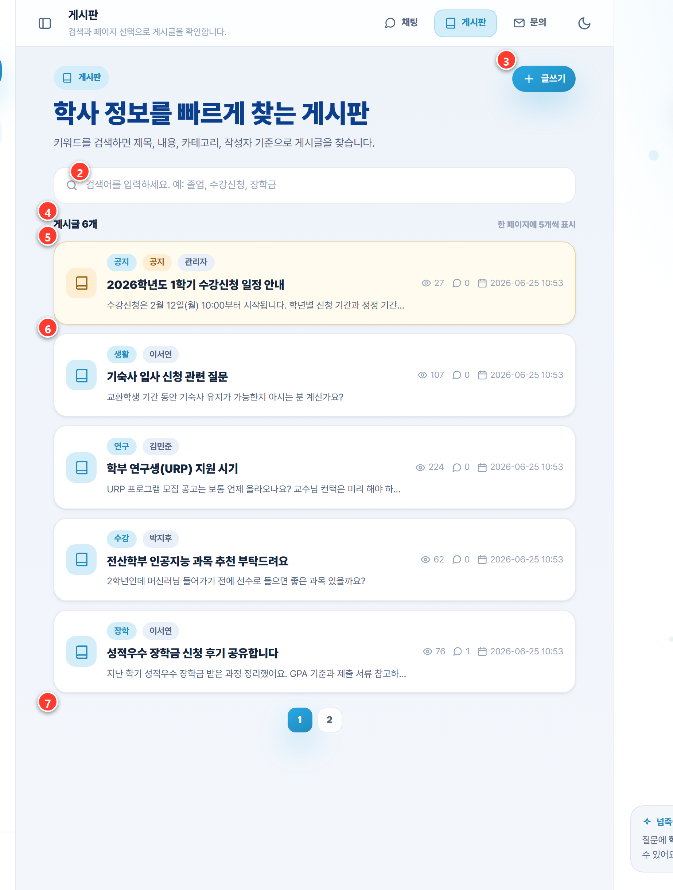
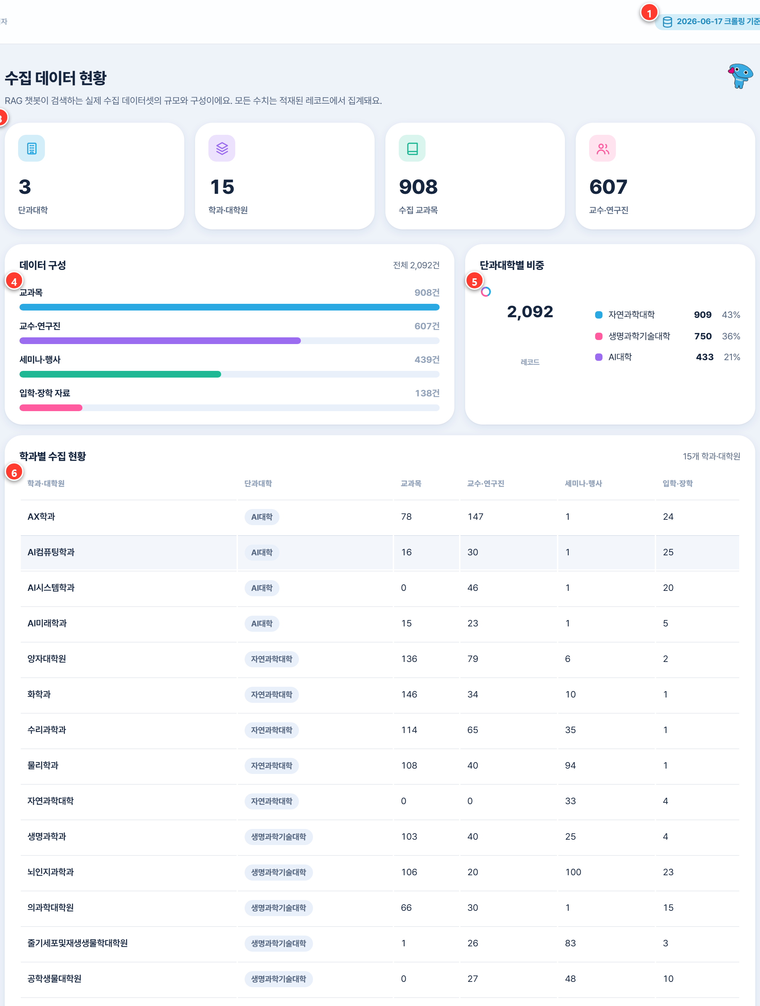
12 · 프론트 계층 — 구현 화면
데이터
DB
백엔드
프론트
배포
평가 ③ LLM 연동 웹앱
설계가 실제 동작하는 화면이 되었습니다
채팅
게시판 · 문의
관리자 통계
출처 · 피드백 포함 응답
학사 커뮤니티 · 검색
수집 데이터 현황 집계
Notes:
앞에서 설명드린 화면 설계는 실제 서비스 화면으로 구현되었습니다. 먼저 왼쪽은 사용자가 가장 많이 이용하는 채팅 화면입니다. 질문을 입력하면 RAG 파이프라인을 거쳐 생성된 답변이 출력되고, 답변 아래에는 참고한 출처와 피드백 기능을 함께 제공합니다. 이렇게 구성한 이유는 사용자가 답변만 보는 것이 아니라 근거까지 함께 확인할 수 있도록 하기 위해서입니다. 가운데는 게시판과 문의 기능입니다. 단순한 챗봇으로 끝나는 것이 아니라 사용자들이 학사 정보를 공유하거나 문의할 수 있는 커뮤니티 기능도 함께 구현했습니다. 오른쪽은 관리자 화면입니다. 관리자는 현재 수집된 데이터 현황과 운영 정보를 한눈에 확인할 수 있도록 구성했습니다. 즉, 저희는 사용자 화면뿐 아니라 운영자가 실제 서비스를 관리할 수 있는 기능까지 하나의 서비스로 구현했습니다.

Slide 13
13 · 예외 처리
평가 ③ LLM 연동 웹앱
데이터
DB
백엔드
프론트
배포
안 될 때를 어떻게 다루는지가 중요합니다
예외 처리를 프론트엔드와 백엔드로 역할을 나눠 설계 — 사용자가 막히지 않도록
FE
프론트엔드
BE
백엔드
입력을 막고, 상태를 알린다
상태 코드와 명확한 메시지로 응답
빈 입력
전송 버튼 비활성화로 실수 방지
400
401
잘못된 요청
로그인 필요
중복 요청
응답 대기 중 재전송 차단
403
404
권한 부족
데이터 없음
로딩
타이핑 인디케이터 · 진행 안내
오류
안내 메시지로 다음 행동 유도
🛟
RAG 오류 시 폴백
서버 중단 없이 예외 처리 → 안내 메시지 제공
Notes:
서비스를 개발하면서 저희가 중요하게 생각한 또 하나의 부분은 예외 처리였습니다. 실제 서비스에서는 정상적으로 동작하는 경우보다 예상하지 못한 상황을 어떻게 처리하느냐가 사용자 경험을 결정한다고 생각했습니다. 그래서 예외 처리를 프론트엔드와 백엔드의 역할로 나누어 설계했습니다. 먼저 프론트엔드는 빈 입력이나 중복 요청을 미리 차단하고, 답변을 생성하는 동안에는 로딩 상태를 표시하여 사용자가 현재 진행 상황을 알 수 있도록 했습니다. 또한 오류가 발생했을 때도 단순히 실패했다고 표시하는 것이 아니라, 사용자가 다음에 무엇을 해야 하는지 알 수 있도록 안내 메시지를 제공합니다. 백엔드에서는 잘못된 요청, 로그인이 필요한 경우, 권한 부족, 데이터가 없는 경우 등을 HTTP 상태 코드와 함께 명확하게 반환하도록 구현했습니다. 그리고 가장 중요한 부분은 RAG 엔진에서 문제가 발생하더라도 서비스 전체가 중단되지 않도록 폴백 로직을 구성한 것입니다. 이를 통해 시스템 오류가 발생하더라도 사용자에게는 안정적으로 안내 메시지를 제공할 수 있도록 설계했습니다. 즉, 저희는 정상적인 사용 흐름뿐 아니라 실패하는 상황까지 하나의 기능으로 설계했습니다.

Slide 14
14 · 배포 계층 — 로컬 → 클라우드
데이터
DB
백엔드
프론트
배포
테스트 배포 진행 중
단일 EC2 서버로 배포했습니다
Nginx · Gunicorn · Django · RDS MySQL — 요청 흐름 전 구간을 직접 연결
U
사용자 브라우저
http://54.116.68.19
EC2 구축 내역
↓
HTTP :80
✓
프로젝트 clone ·
sim/prepare-aws-deploy
✓
Python venv · requirements 설치
AWS EC2 · Ubuntu
Security Group :80
✓
.env 작성
Nginx
reverse proxy · /static 직접 제공
✓
migrate · collectstatic 실행
↓
그 외 요청 → 127.0.0.1:8000
✓
backup_data_utf8.json
loaddata
Gunicorn
✓
Gunicorn systemd 서비스 등록
systemd · kaist-rag · :8000
✓
Nginx reverse proxy 설정
↓
→
Chroma
RDS MySQL 외부
Django
EC2 로컬 · 벡터스토어
유저·게시판·채팅
WSGI
OpenAI API 외부 RAG 답변 생성
vectorstore 경로 · data/vectorstore/chroma_db
데이터 이관 · SQLite → RDS
SQLite dump
→
UTF-8 변환
→
RDS loaddata
Notes:
마지막 계층은 배포 환경입니다. 프로젝트를 로컬 환경에서만 실행하는 것이 아니라, 실제 서비스처럼 운영할 수 있도록 AWS EC2 환경에 테스트 배포를 진행했습니다. 사용자가 웹 브라우저로 접속하면 가장 먼저 Nginx가 요청을 받고, 정적 파일은 직접 제공합니다. 그 외 요청은 Gunicorn을 통해 Django 애플리케이션으로 전달되어 실제 비즈니스 로직을 수행합니다. 이 과정에서 사용자 정보와 게시판 데이터는 RDS MySQL에 저장되고, RAG 검색은 EC2 내부의 Chroma Vector Store와 OpenAI API를 활용하여 수행됩니다. 또한 기존 로컬 데이터베이스를 RDS 환경으로 이전하는 데이터 마이그레이션 과정까지 직접 진행했습니다. 즉, 저희는 개발 환경에서 끝나는 프로젝트가 아니라 실제 운영 가능한 서비스 구조를 구축하는 것까지 경험했습니다. 이번 프로젝트를 통해 "기능을 만드는 것"과 "서비스를 운영하는 것"은 전혀 다른 문제라는 점을 직접 경험할 수 있었습니다.

Slide 15
15 · LIVE DEMO
실제로 동작하는 모습을 보여드립니다
로그인부터 관리자 통계까지, 하나의 흐름으로 시연합니다
→
→
→
→
1
진입
2
학과 질의
3
단과대 질의
4
커뮤니티
5
관리자
로그인
"물리학과 소개해줘"
"생명과학기술 대학은?"
게시판 글 작성
관리자 통계
✓ 세션 시작·인증 확인
✓ 출처 카드 포함 답변
✓ 단과대 단위 라우팅
✓ CRUD·문의 동작
✓ 수집 현황 집계
Notes:
(물리학과 교수님 / 의과학대학원 석사과정) 지금까지는 프로젝트의 구조와 구현 과정을 설명드렸습니다. 이번에는 실제 서비스가 어떻게 동작하는지 보여드리겠습니다. 사용자가 질문을 입력하면 먼저 질문을 분석하고, 필요한 데이터를 SQL과 Vector Store에서 함께 검색합니다. 검색된 결과를 기반으로 LLM이 답변을 생성하고, 생성된 답변과 함께 출처 카드가 화면에 표시됩니다. 여기서 가장 집중해서 봐주셨으면 하는 부분은 답변 자체보다 출처가 함께 제공되는 과정입니다. 저희는 생성형 AI의 가장 큰 문제 중 하나가 환각(Hallucination)이라고 생각했습니다. 그래서 사용자가 "왜 이런 답이 나왔는지" 직접 확인할 수 있도록 출처를 항상 함께 제공하도록 설계했습니다. 이 부분이 단순한 챗봇과 저희 서비스의 가장 큰 차별점이라고 생각합니다.

Slide 16
평가 ⑤ 테스트 계획·결과
16 · 테스트 계획 및 결과
전 구간을 점검했고, 모두 통과했습니다
테스트 항목
방법 · 케이스
결과
페이지 라우트
주요 화면 진입·이동 정상 동작
PASS
API 연동
요청·응답 형식 및 상태 코드 검증
PASS
DB 연동
MySQL · Chroma 조회·적재 정합성
PASS
질문→API→LLM 응답
End-to-End 질의응답 전 구간
PASS
예외 케이스
빈 입력 · 잘못된 요청 · 응답 실패 · 답변 불가
PASS
발견·개선 — End-to-End 통과 + RAG 답변율 66.7% → 94.9% 개선
Notes:
프로젝트를 구현한 뒤에는 기능이 만들어졌는지보다, 실제로 정상 동작하는지 검증하는 과정을 진행했습니다. 먼저 로그인, 회원가입, 게시판, 관리자 기능처럼 일반적인 웹 서비스 기능을 테스트했습니다. 이후 RAG 질의응답 과정에서는 질문 입력부터 검색, 답변 생성, 출처 반환까지 전체 흐름을 통합 테스트했습니다. 또한 정상적인 상황뿐 아니라 로그인되지 않은 상태, 잘못된 요청, 데이터가 없는 경우처럼 다양한 예외 상황도 함께 검증했습니다. 이를 통해 저희는 단순히 기능을 구현하는 데서 끝나는 것이 아니라, 사용자가 실제로 사용할 수 있는 수준의 안정성을 확보하는 것까지 목표로 프로젝트를 진행했습니다. 프로젝트를 진행하면서 테스트는 마지막 단계가 아니라, 서비스 품질을 완성하는 과정이라는 것을 직접 경험할 수 있었습니다.

Slide 17
17 · 성과 · 회고 · 마무리
한 계층이 아니라, 데이터부터 배포까지
3개 단과대
94.9%
5종 완료
AI · 자연과학 · 생명과학기술대학 커버
측정 기반으로 끌어올린 답변율
평가 산출물 전체 충족
팀원 한 줄 회고
김성재
신혜지
심기성
손지은
RAG와 친해지며 성장할 수 있는 유의미한 시간을 가져서 좋았습니다.
백엔드 구조와 전체적인 흐름을 다뤄볼 수 있어서 좋았습니다.
두 프로젝트를 연달아 진행하니 프로그램의 퀄리티가 확실히 올라가는 것이 보였습니다. 새로 배운 내용을 바로 적용하려다 작은 디테일을 놓친 아쉬움도 있었고, 배포용 프론트엔드와 서버는 처음이라 더 공부가 필요할 것 같습니다. 그래도 기획부터 배포까지 협업으로 경험한 의미 있는 프로젝트였습니다.
저는 오늘로 교육을 마무리하게 되었습니다. 그동안 감사했습니다.
데이터부터 배포까지 연결하며 전체 그림을 봤습니다. 감사합니다.
Notes:
이상으로 발표를 마치겠습니다. 이번 프로젝트를 진행하면서 저희는 단순히 RAG를 구현하는 방법만 배운 것이 아니었습니다. 좋은 서비스를 만들기 위해서는 좋은 모델보다 먼저 좋은 데이터가 필요하다는 것, 그리고 성능은 추측이 아니라 측정을 통해 개선해야 한다는 것, 마지막으로 개발은 기능 구현에서 끝나는 것이 아니라 사용자가 실제로 사용할 수 있는 서비스까지 연결되어야 한다는 것을 직접 경험할 수 있었습니다. 이번 프로젝트는 아직 완성형 서비스는 아닙니다. 앞으로 더 많은 학과와 데이터를 추가하고, 검색 성능과 사용자 경험을 지속적으로 개선하여 실제 KAIST 구성원들이 활용할 수 있는 서비스로 발전시키는 것이 저희의 목표입니다. 저희는 챗봇을 만든 것이 아니라, 신뢰할 수 있는 AI 서비스를 만드는 과정을 경험했습니다. 경청해 주셔서 감사합니다.

